Slide 1
Splitter 50/50
Eduardo Augusto Victor Souza
Ivan Prearo

Slide 2
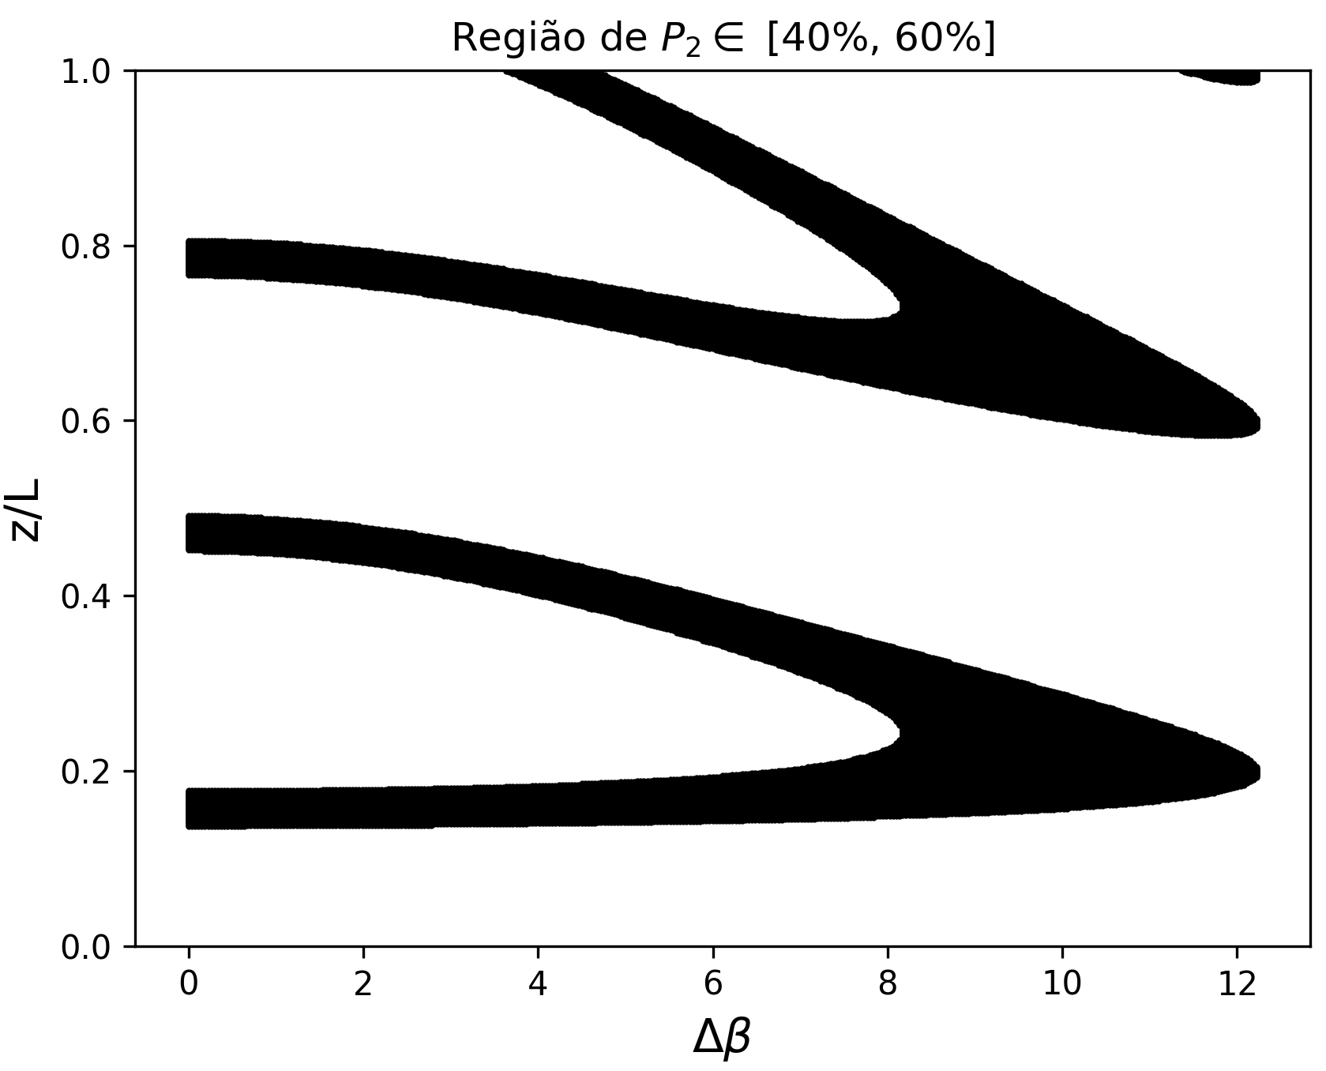

Motivação
Caso de perturbação uniforme

Slide 3
Estratégia
Resolver os modos de um guia retangular dielétrico (sistema individual).
Fixar o comprimento de onda em 1550nm (telecom) e considerar apenas o modo TE0 e resolver o problema acoplado.
Calcular a função de transferência e explorar sua dependência do comprimento de interação.
Estudar a mudança no máximo de transferência variando o gap entre os guias idênticos e o comprimento de interação.
Optimizar o gap e o comprimento de interação para obter beam splitter 50:50.
Repetir os estudos anteriores no intervalo de 1500nm a 1600nm (100nm de span).
Repetir a análise para guias diferentes, e em especial o caso em que o guia perturbativo tem o dobro de largura do guia com potência de entrada.
Verificar o acoplamento de outros modos para os casos estudados.

